Slide 1
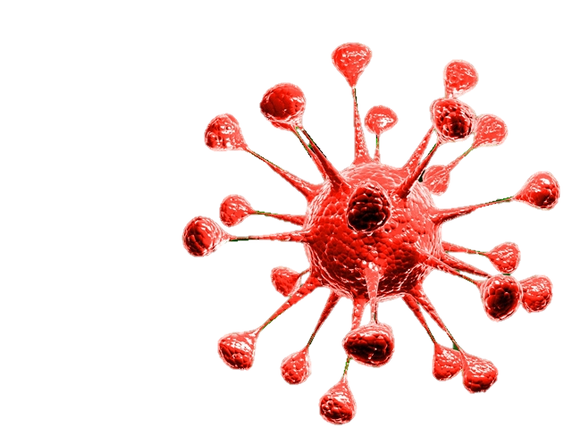
Віруси
Підготувала Семененко Анна, учениця 10-Ф класу

Slide 2
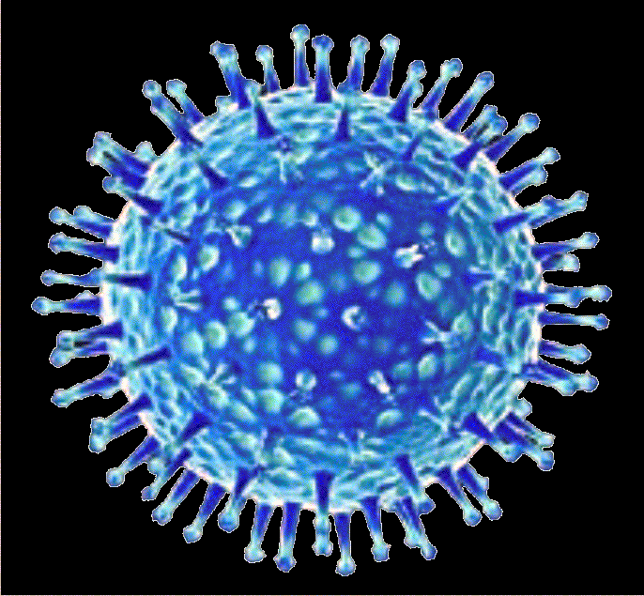
Вірус – це дрібний неклітинний паразит, що живе усередині клітини. Характеризуються малими розмірами, відсутністю власних білоксинтезуючих та енергієгенеруючих систем, а також облігатним внутрішньоклітинним паразитизмом.

Slide 3
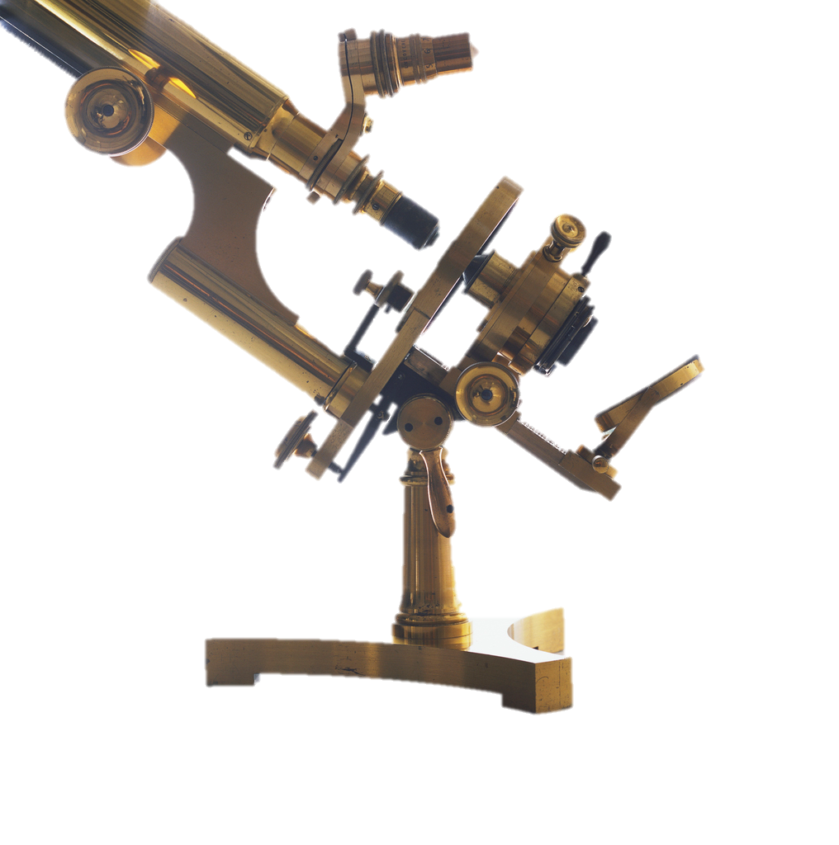
Історія відкриття

Slide 4
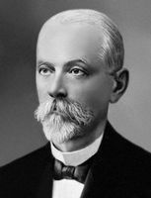
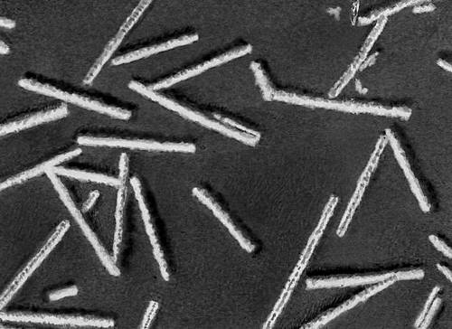
Відкриття вірусів зв'язане з ім'ям російського вченого Дмитра Йосиповича Івановського. Він установив, що за двома формами мозаїчної хвороби тютюну приховуються два різних захворювання. Збудником одного з них виявився грибок, збудник іншого залишався невідомим. Надалі, вивчаючи цю хворобу, Івановський знайшов, що сік хворих листів, проходячи через дрібнопористі фільтри, зберігає свої інфекційні властивості, не містить видимих у мікроскоп мікробів і не дає росту при посіві на звичайні живильні середовища. Учений знайшов у клітинах ураженої рослини кристали, що виявилися скупченнями вірусу мозаїчної хвороби тютюну. Вони одержали назву «кристалів Івановського». Цим було відкинуте представлення про ендогенне виникнення збудника мозаїки тютюну.

Slide 5
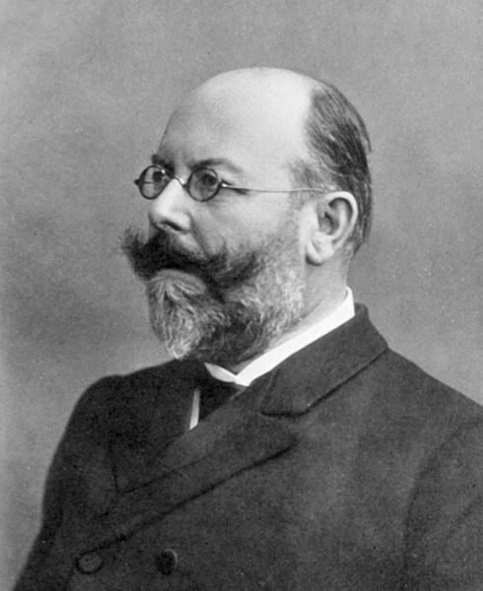
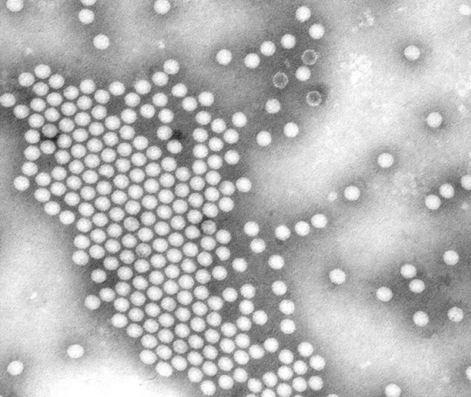
Через шість років після відкриття Івановського, німецький учений Леффлер установив вірусну природу ящуру. Потім було відкриття збудників чуми великої рогатої худоби (Ніколь і Адиль-Бей, 1902), чуми собак (Карре, 1905), чуми свиней (Швейнітц і Дорсе, 1903), саркоми Рауса (Раус, 1911), віспи овець (Боррель, 1903), віспи кіз (Боррель, Негрі, 1902) і ін. З'являлися численні повідомлення про вірусну природу збудників кору, поліомієліту, грипу, енцефаліту і т.д. У цьому потоці новин про віруси були і періоди затишку, які продовжувалися доти, поки не з'явилися нові методи їх виділення, культивування й ідентифікації.

Slide 6
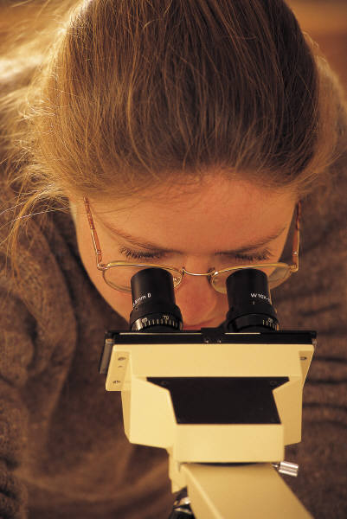
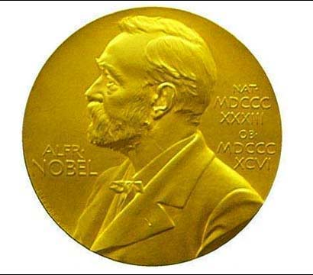
Даний період розвитку вірусології характеризується важливими відкриттями у вірусології. В фокусі досліджень - три найбільш масові хвороби людини: грип, гепатит, рак. Встановлені причини пандемій грипу, які щорічно і регулярно повторюються. З’ясовано, що причиною гепатитів А, В, С, Е та дельта є віруси котрі належать до різних таксономічних груп. Детально вивчені онкогенні віруси тварин (птахів, гризунів), встановлена структура їх геному та ідентифікований ген - онкоген, який відповідає за злоякісну трансформацію клітин. В 1976 р. присуджено дві Нобелівські премії за фундаментальні відкриття у вірусології.

Slide 7
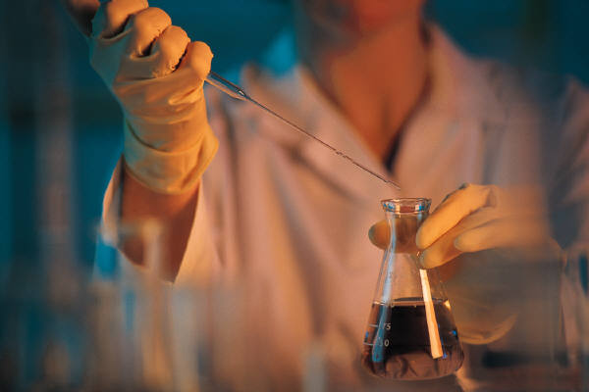
Вчення про віруси досягло колосального успіху: оформилося в самостійну біологічну дисципліну - вірусологію. Через 110 років після відкриття вірусів вірусологія затвердилася в якості самостійної і профілюючої дисципліни в навчальних планах підготовки ветеринарних лікарів у сільськогосподарських вузах нашої і ряду інших країн.

Slide 8
Походження вірусів

Slide 9
З приводу походження вірусів було висунуто три основні гіпотези. Відповідно до першої з них, віруси є нащадками бактерій або інших одноклітинних організмів, що зазнали дегенеративних еволюцію. Відповідно до другої, віруси є нащадками древніх, доклітинних, форм життя, які перейшли до паразитичного способу існування.

Slide 10
Відповідно до третьої, віруси є дериватами клітинних генетичних структур, які стали відносно автономними, але зберіг залежність від кліток. Третя гіпотеза 20-30 років здавалася малоймовірною і навіть отримала іронічну назву гіпотези оскаженілих генів. Однак накопичені факти дають все нові й нові аргументи на користь цієї гіпотези. Поряд з цим накопичилася значна кількість фактів, що свідчать про існування в природі в широких масштабах обміну готовими блоками генетичної інформації, в тому числі у представників різних, еволюційно далеких вірусів. У результаті такого обміну можуть швидко і стрибкоподібно змінюватися спадкові властивості шляхом вбудовування чужорідних генів (запозичення генної функції). Нові генетичні якості можуть виникнути також завдяки несподіваному поєднанню власних та інтегрованих генів (виникнення нової функції). Нарешті, просте збільшення геному за рахунок непрацюючих генів відкриває можливість еволюції останніх (утворення нових генів).

Slide 11
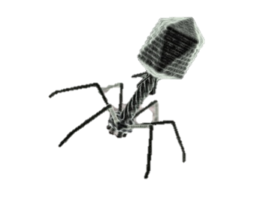
Будова вірусів

Slide 12
Віруси тривалий час залишалися недослідженими через те, що були дуже дрібними (від 20 до 300 нм). Тільки поява електронного мікроскопа дозволила вивчити їхню будову.
Зріла вірусна частинка (або віріон) складається з нуклеїнової кислоти (ДНК або РНК), оточеної білковою оболонкою (капсидом) одного або кількох типів. Деякі віруси мають також зовнішню оболонку, яка містить ліпіди. Жодних інших структур віруси не мають, у них немає власного обміну речовин, вони можуть розмножуватися тільки всередині клітин, використовуючи їхній білоксинтезуючий апарат, речовини і енергетичні ресурси.
Усередині капсиду можуть бути необхідні для реплікації вірусу білки, такі як фермент зворотна транскриптаза, характерний для РНК- ретровірусів і необхідний для утворення молекули вірусної ДНК.

Slide 13
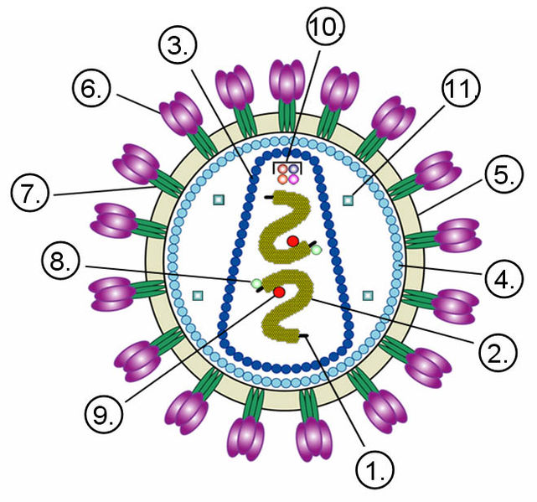

Slide 14
Вірус як живий організм

Slide 15
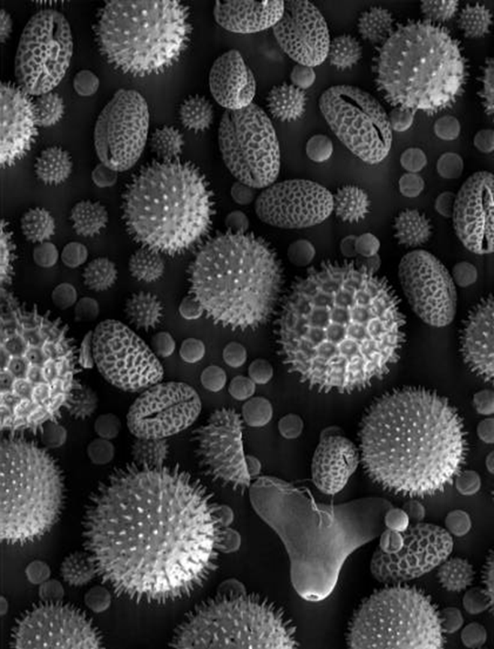
Віруси, як і всі живі об'єкти, здатні:
до розмноження;
спадковості ознак;
генетичної мінливості;
адаптації до умов навколишнього середовища.

Slide 16
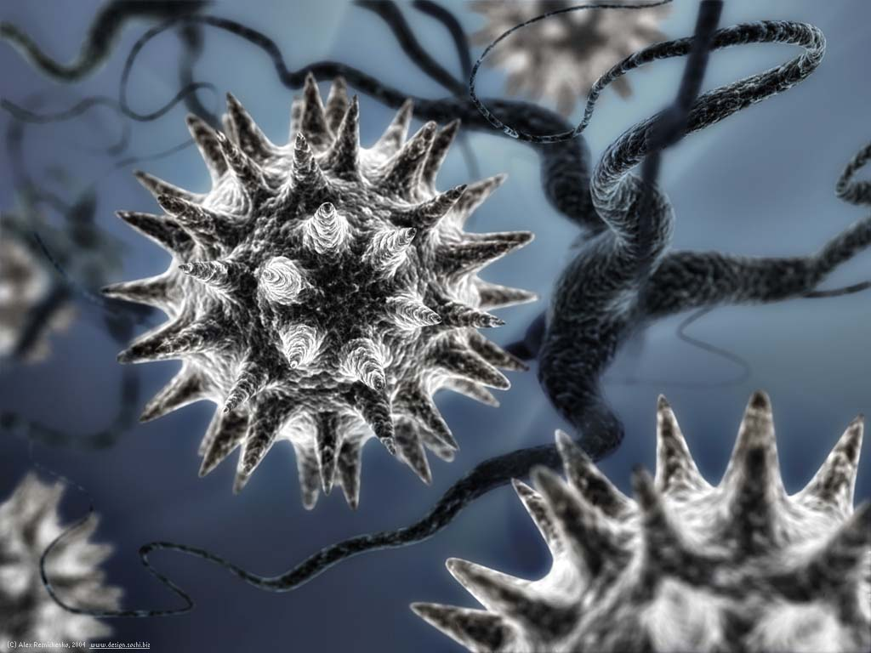
Риси, що відрізняють їх від усіх живих організмів:
відсутність клітинної
будови;
відсутність власної білок-синтезуючої системи;
геном вірусів може бути представлений не тільки ДНК, але й РНК.

